Slide 1
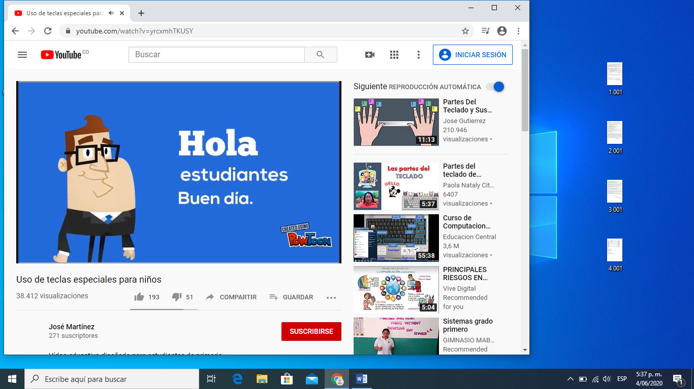

Slide 2
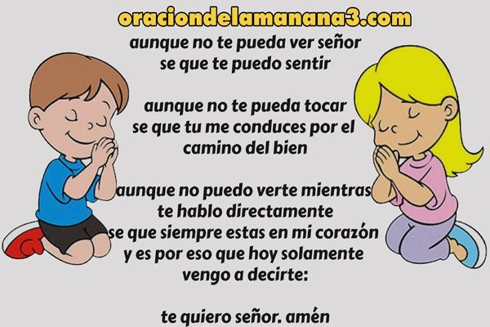

Slide 3
05 DE JUNIO,DÍA MUNDIAL DEL MEDIO AMBIENTE
CUIDEMOS NUESTRO PLANETA…
Los invitamos a que se sumen a generar conciencia del cuidado de la tierra, a que nuestros niños y jóvenes evidencien que la máxima contaminación es por parte del hombre, Dios creó el planeta para vivir en equilibrio con él, destruir la naturaleza es hacer daño a la humanidad, llamemos a la reflexión, de como en este tiempo de pandemia la naturaleza se ha recuperado un poco, dejemos la semilla del cuidado y la preservación para futuras generaciones.

Slide 4
CLASE DE TECNOLOGÍA
“EL TECLADO”

Slide 5
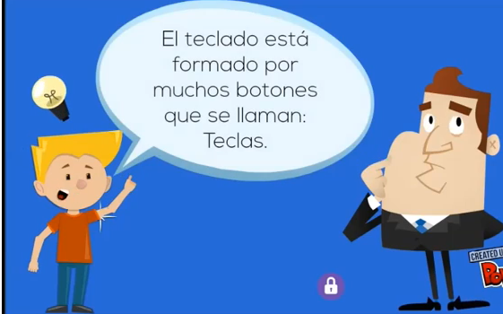

Slide 6
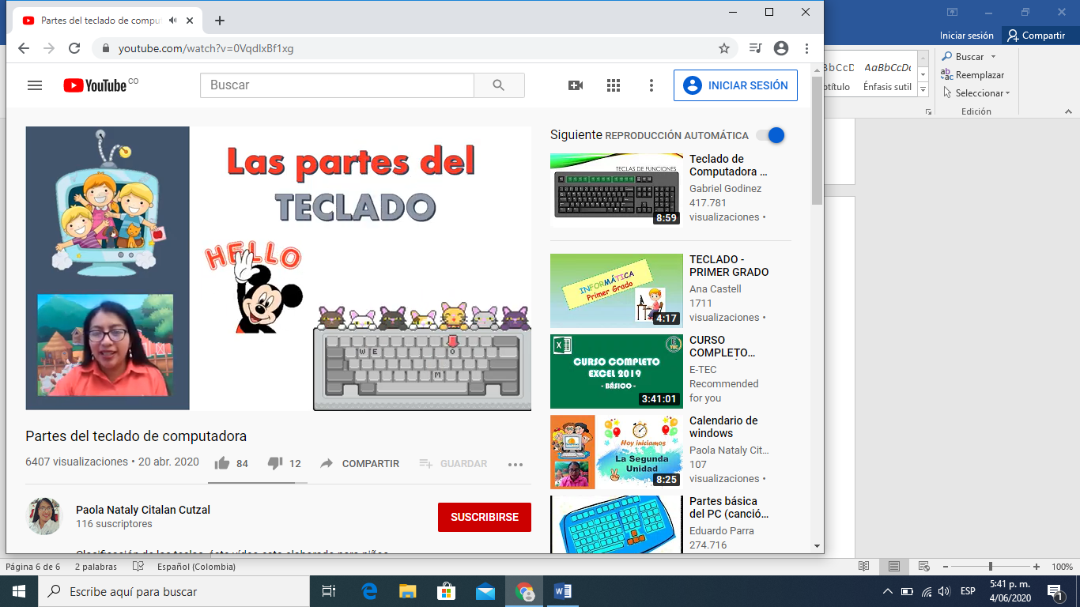

Slide 7
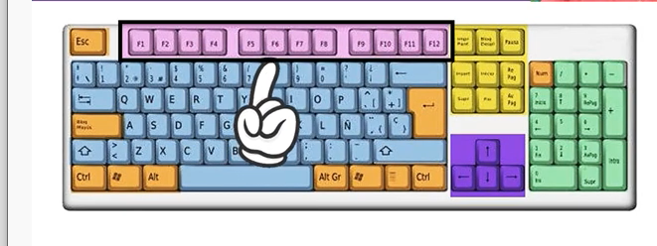
TECLAS DE FUNCIÓN

Slide 8
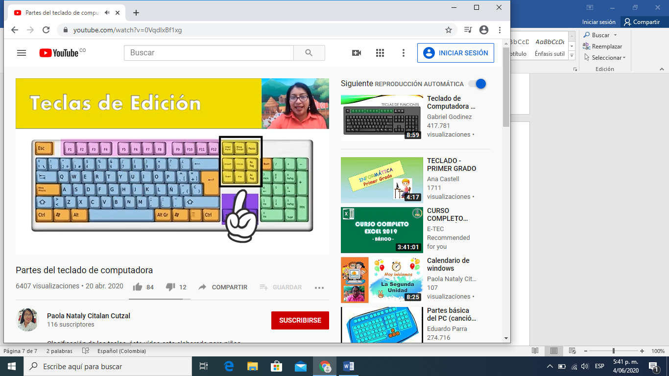
TECLAS DE EDICIÓN

Slide 9
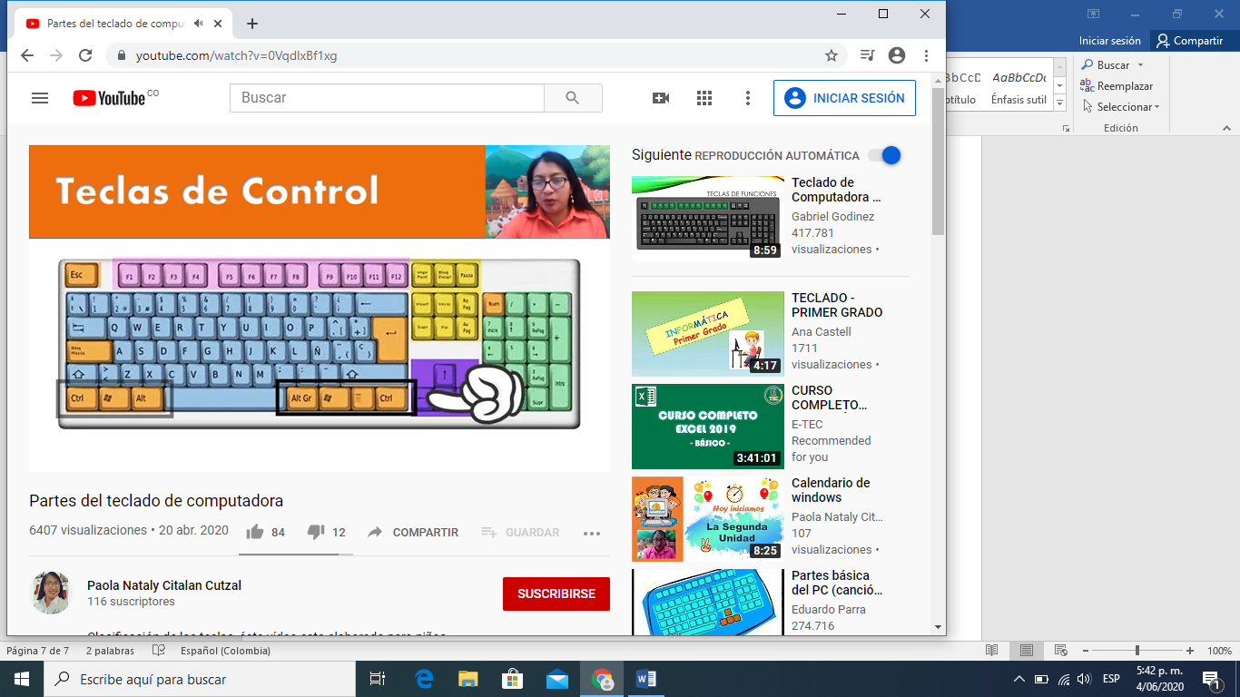
TECLAS DE CONTROL

Slide 10
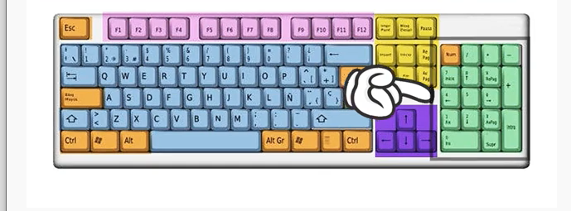
TECLADO NUMÉRICO

Slide 11
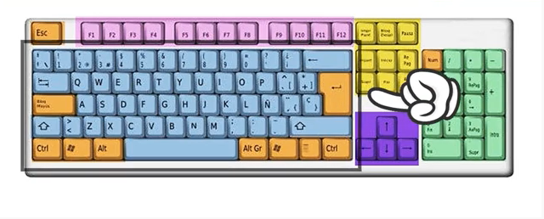
TECLADO ALFANUMÉRICO

Slide 12
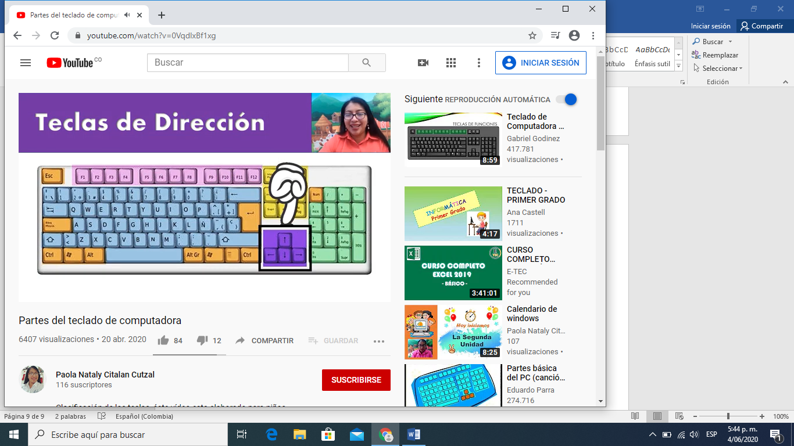
TECLADO DE DIRECCIÓN

Slide 13
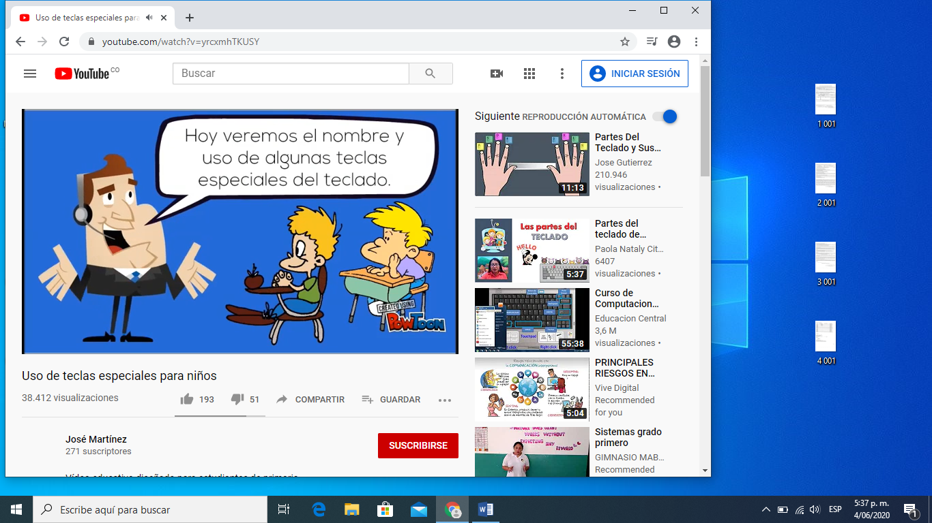

Slide 14
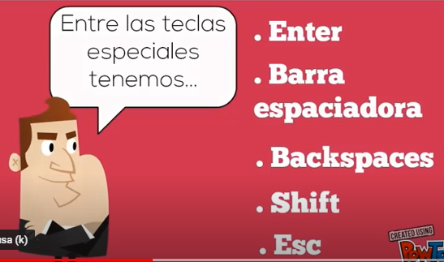

Slide 15
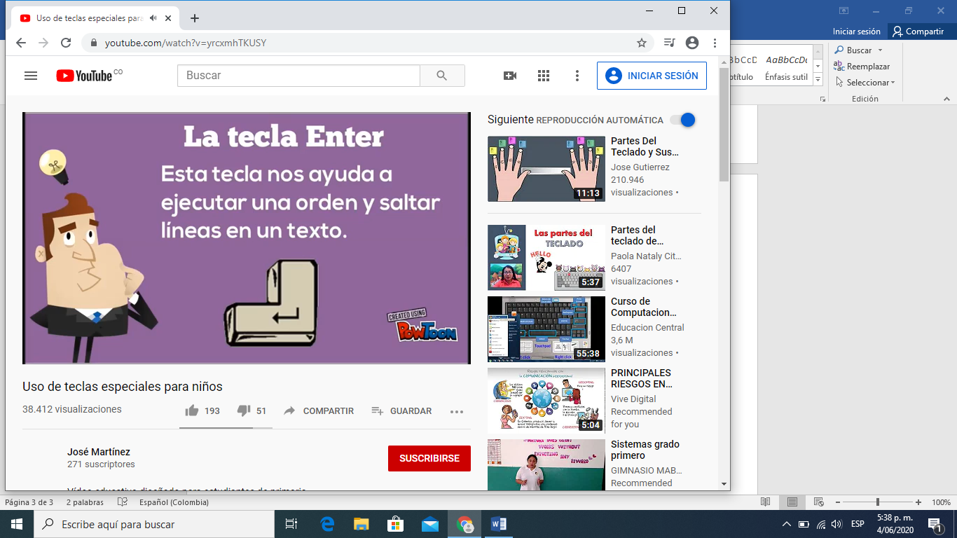

Slide 16
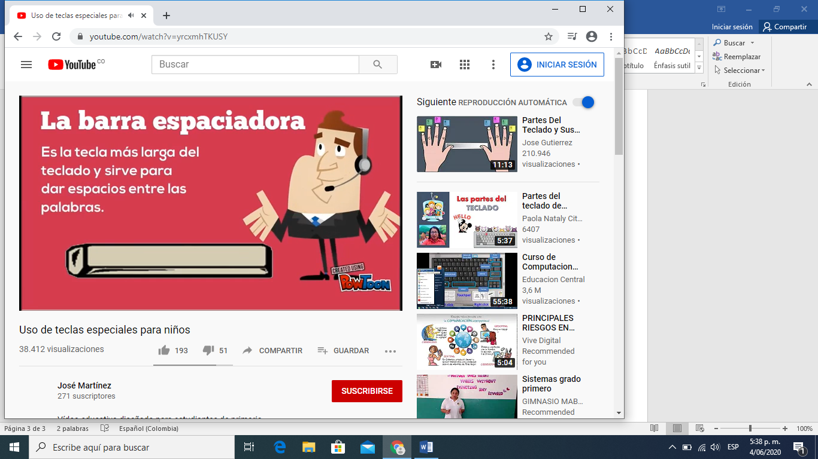

Slide 17
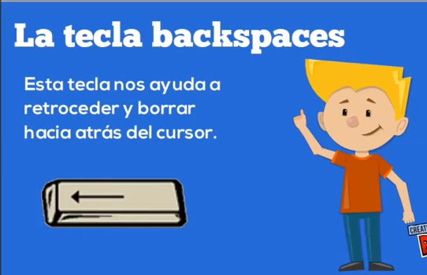

Slide 18
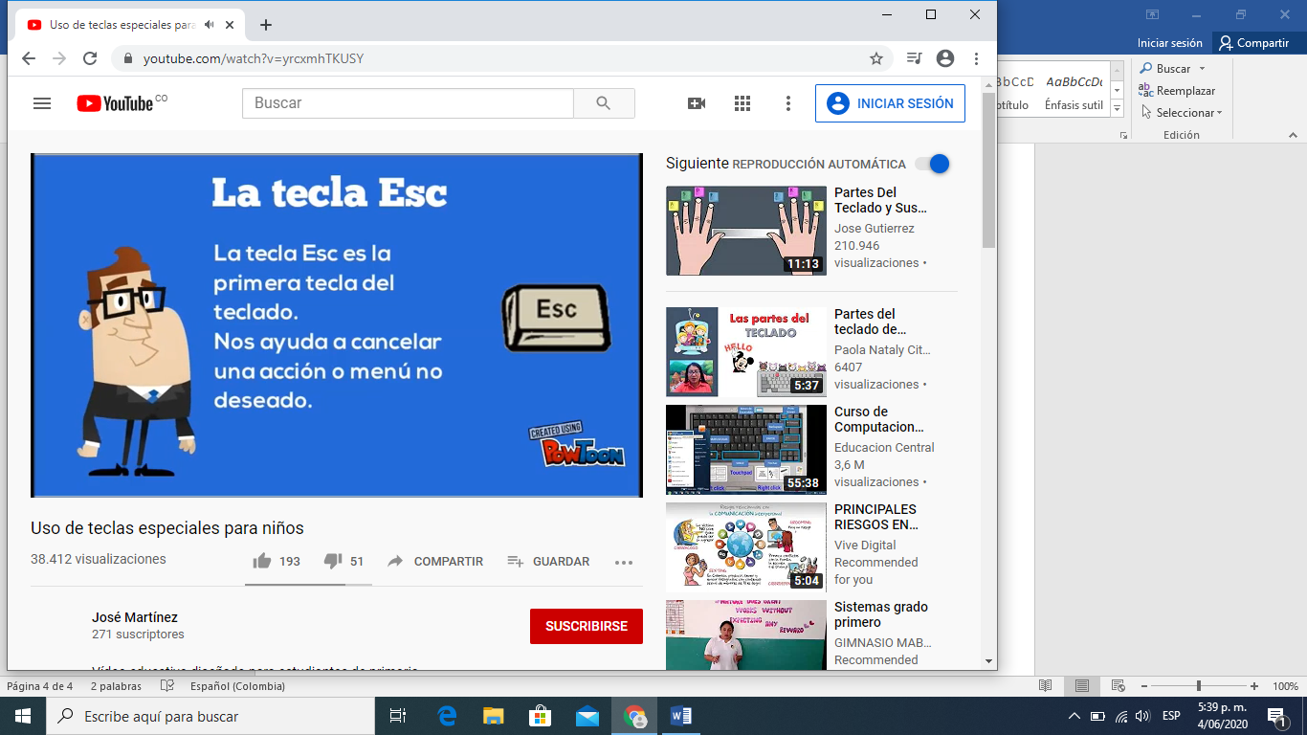

Slide 19
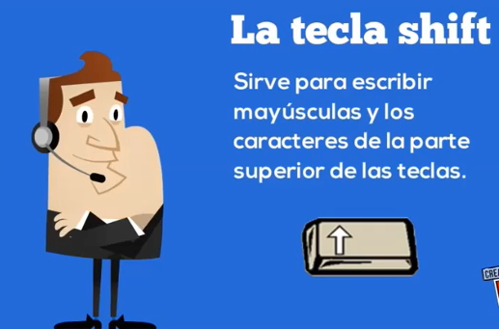

Slide 20
HEMOS TERMINADO NUESTRA CLASE…
RECUERDA CONECTARTE CON LA PROFESORA VANESSA CANAL A LAS 11:30 a.m. por zoom

